Slide 1
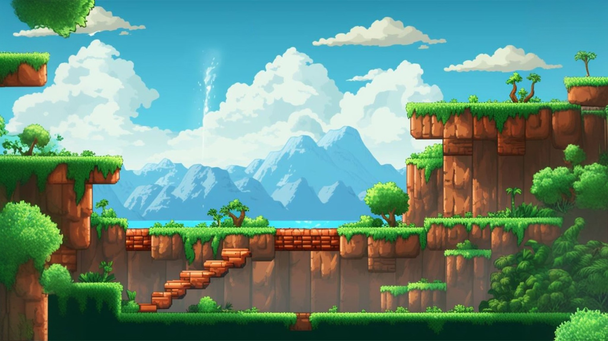
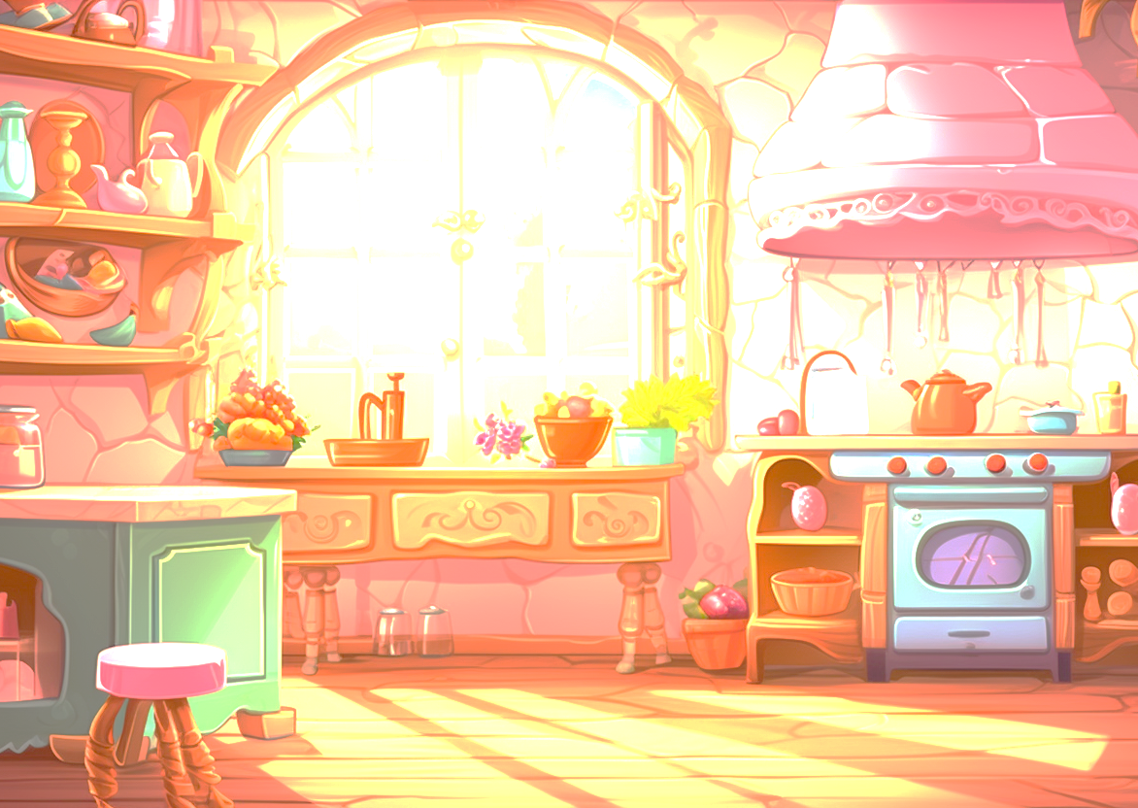
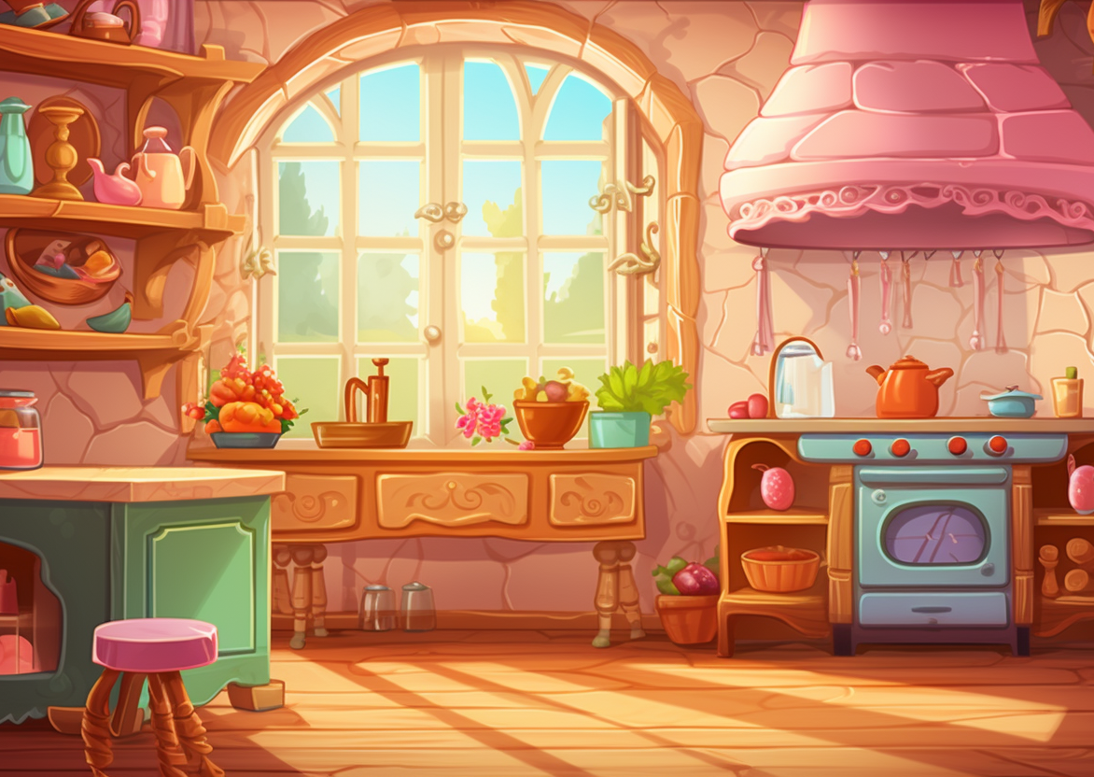
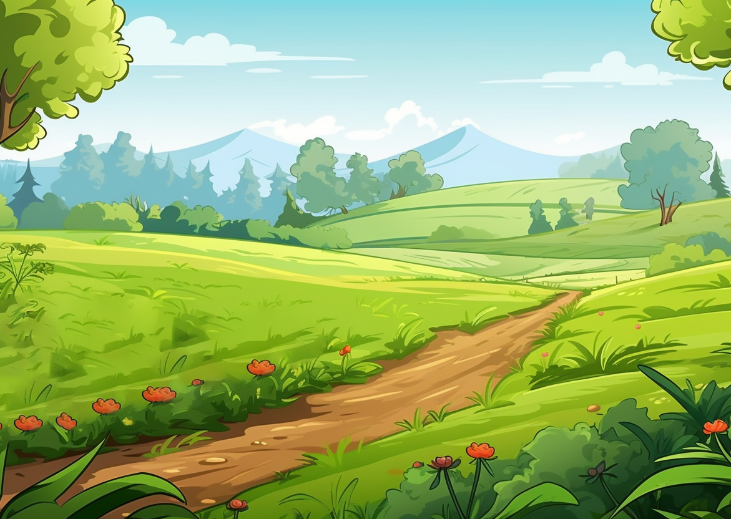



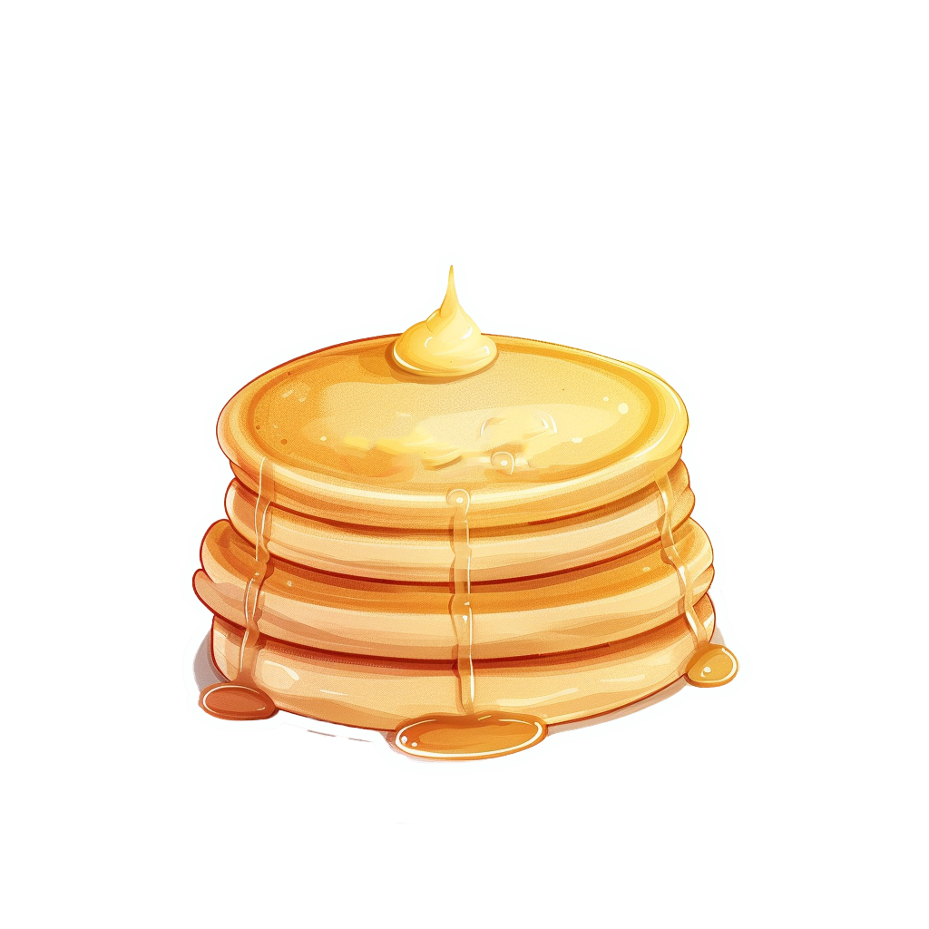

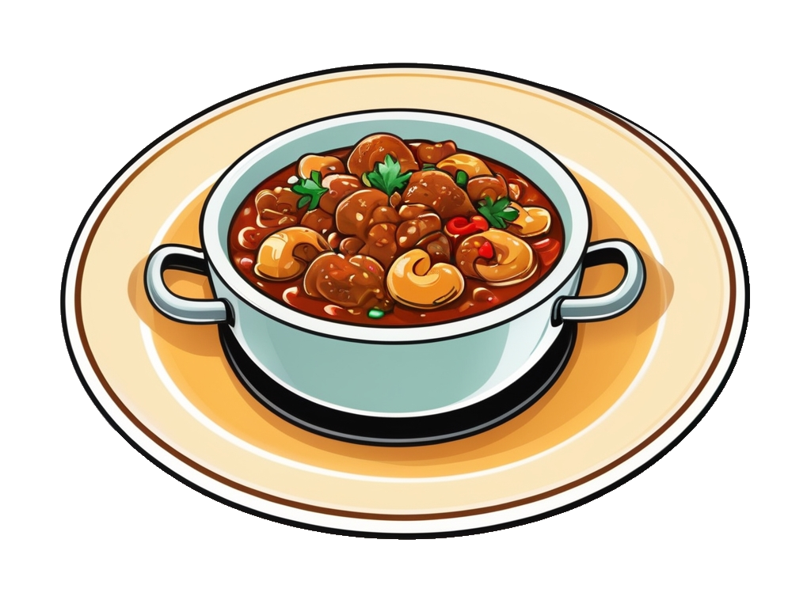



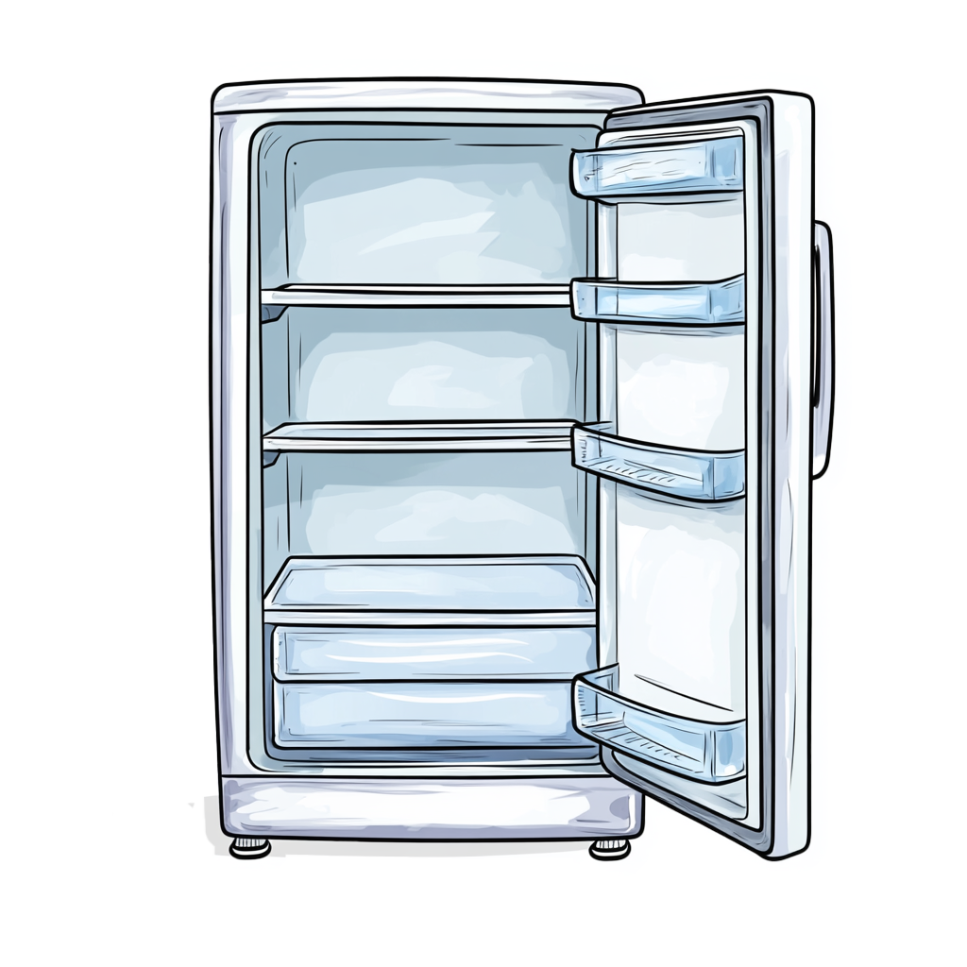



Знайшла у холодильнику
шоколадку, з'їла і одразу наїлася.
Оленка не наїлася. Захотіла
Оленка булку – з'їла і не наїлася.
І навіщо я стільки всього їла? -
подумала Оленка.
Оленка йшла зі школи.
Вона була голодна!
Вистачило б однієї шоколадки.
Чи так?
Прийшла Оленка додому, взяла
зі столу холодні оладки і з'їла.

